Slide 1
贝叶斯论实例
主讲人：李妍

Slide 2
实例：
1、狼来了
2、两类鱼

Slide 3
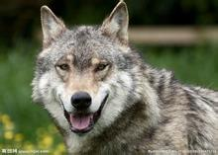

贝叶斯论实例
——狼来了

Slide 4

一些合理的假设
事件A表示:“小孩说谎”；
事件B表示:“小孩可信”。
村民起初对这个小孩的信任度为0.8,即 P(B)=0.8。
我们认为可信的孩子说谎的可能性为0.1。即 P(A|B)=0.1。
不可信的孩子说谎的可能性为0.5,即 P(A|^B)=0.5 (用 ^B 表示B的对立事件)。

Slide 5
第一次说谎的后果
第一次村民上山打狼发现狼没有来：即小孩说了谎(A)，根据贝叶斯论，这时村民觉得小孩的可信程度变为：
P(B|A)= [P(A|B)*P(B)]
[P(A|B)*P(B)+P(A/^B)*P(^B)]
= (0.1*0.8)
[0.1*0.8+0.5*(1-0.8)]
= 0.444
这表明村民上了一次当以后对小孩的信任程度由原来的0.8降到0.444了，即
P(B)=0.444, P(^B)=1- P(B)=0.556.

Slide 6
第二次说谎的后果
第二次村民上山打狼发现狼没有来这时村民觉得小孩的可信程度变为：
P(B|A)= [P(A|B)*P(B)]
[P(A|B)*P(B)+P(A/^B)*P(^B)]
= (0.1*0.444)
[0.1*0.444+0.5*(1-0.444)]
= 0.138
这表明村民经过两次上当，对这个小孩的信任程度已经从0.8降到了0.138。如此低的可信度，别说狼来了，喊华南虎来了都不管用了。

Slide 7
那么，如果这个孩子要改邪归正...
需要多少次才能把信任度提高到80%？

Slide 8
写代码来解决
def test(x):
return 0.9*x/(0.9*x+0.5*(1-x))
count = 0
a=0.138
while a<0.8:
count=count+1
a=test(a)
print count

Slide 9

贝叶斯论实例
——两类鱼

Slide 10

（1）生成数据
假设均值和方差已知，且服从正态分布。[randn(n,m)函数]

Slide 11
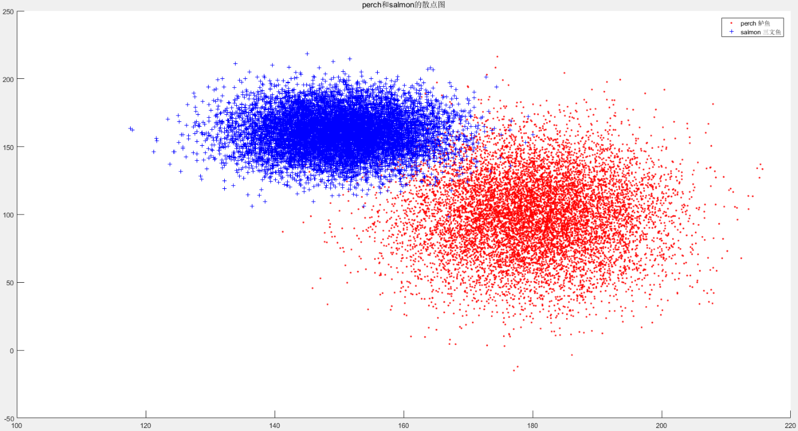
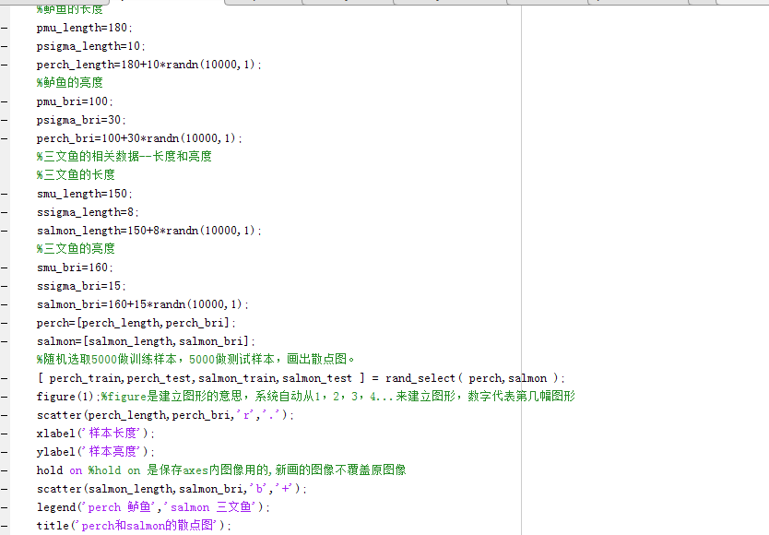
（1）生成数据

Slide 12

（2）参数估计，画出估计的类条件概率密度图
假设样本服从正太分布，估计鲈鱼和鲑鱼长度和亮度的正态分布参数。

Slide 13
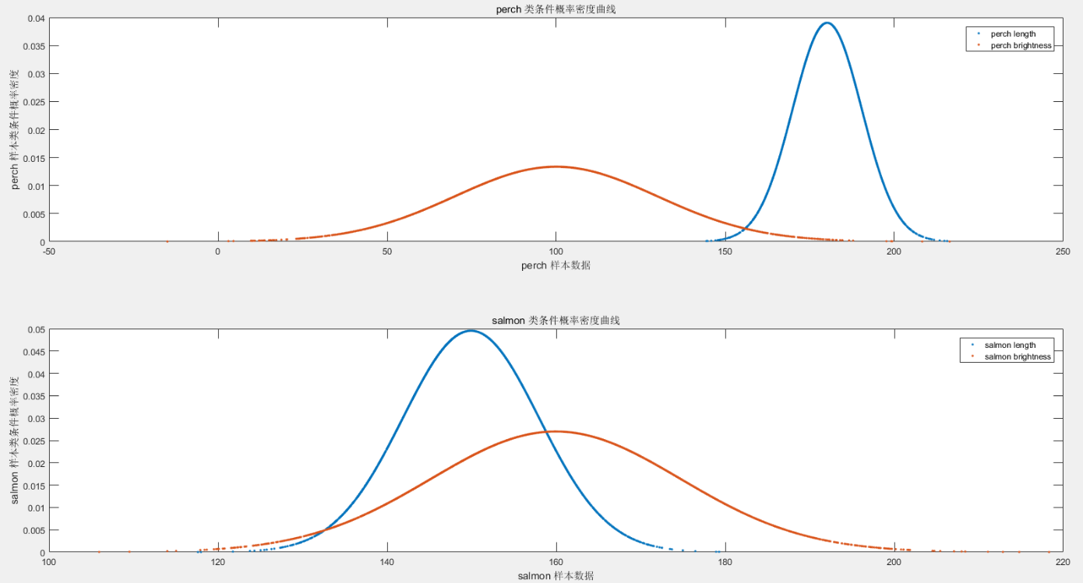
（2）参数估计，画出估计的类条件概率密度图

Slide 14


（3）计算长度和亮度的一维分类结果，画后验概率密度图
假设先验概率相同，均为0.5。

Slide 15
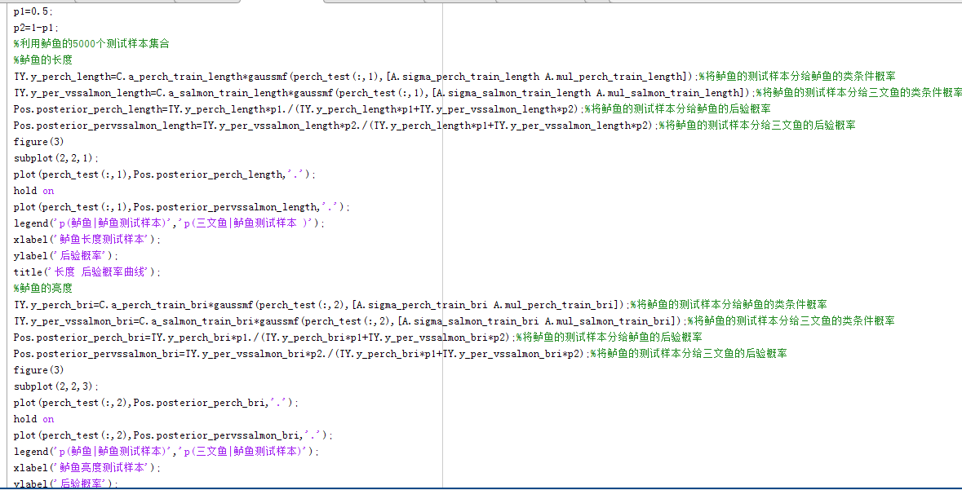
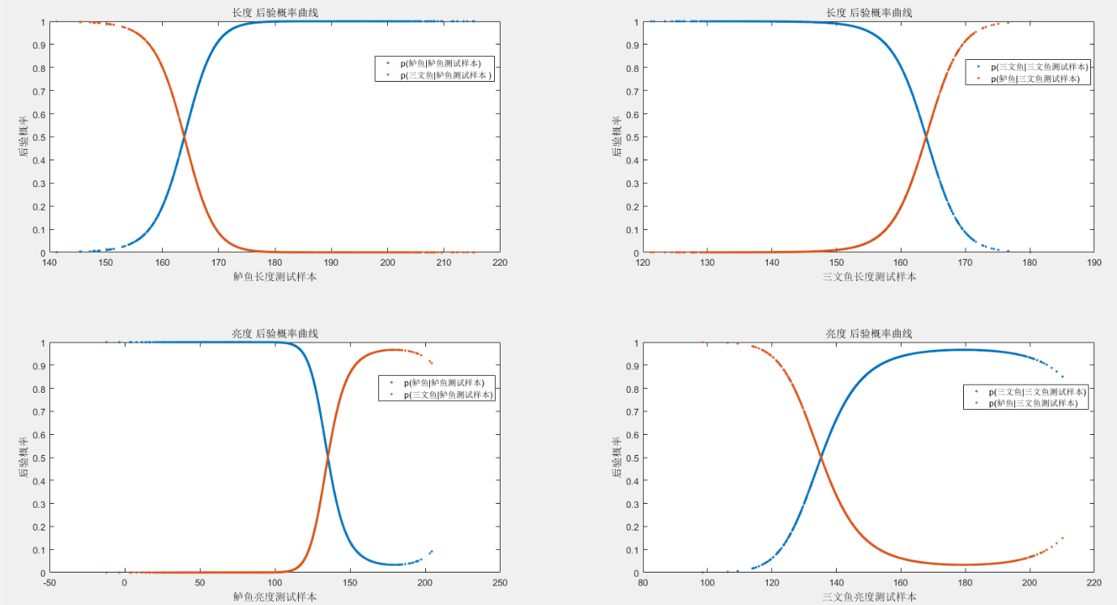
（3）计算长度和亮度的一维分类结果，画后验概率密度图

Slide 16
（4）设计二维分类器，计算分类结果的正确率和错误率
假设长度和亮度相互独立。
联合概率密度公式：

Slide 17
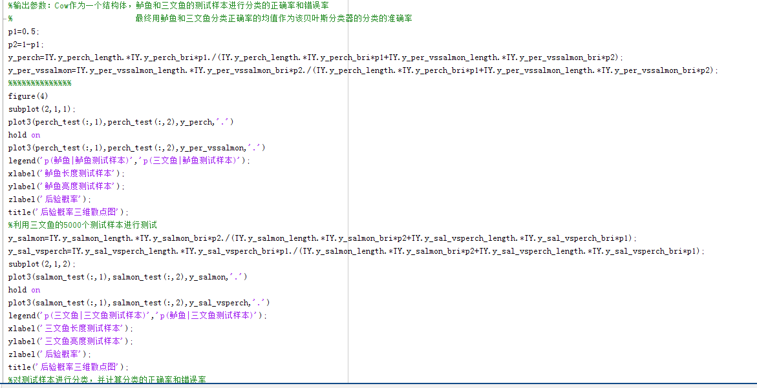
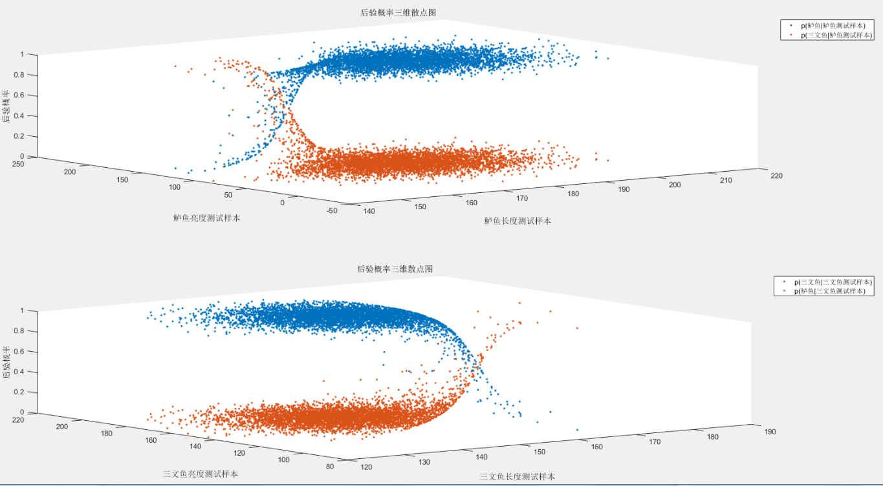
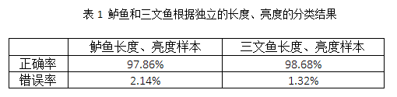
（4）设计二维分类器，计算分类结果的正确率和错误率

Slide 18
（5）设计二维分类器
假设长度和亮度不相互独立。
1、生产的协方差矩阵是非对角矩阵，并且鲈鱼和三文鱼的协方差矩阵相同；
2、鲈鱼和三文鱼的协方差矩阵是对角阵，但是两者协方差矩阵不同；
3、鲈鱼和三文鱼的协方差矩阵都是非对角阵，但是两者方差矩阵不同。

Slide 19
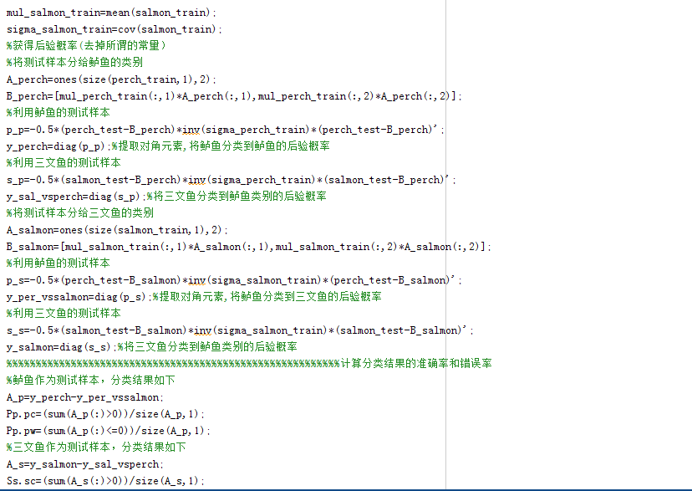
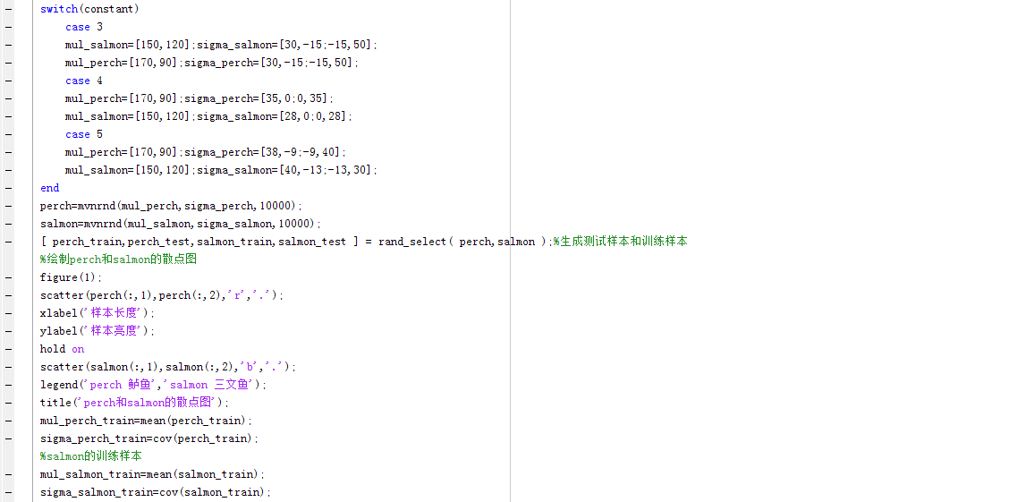
（5）设计二维分类器

Slide 20
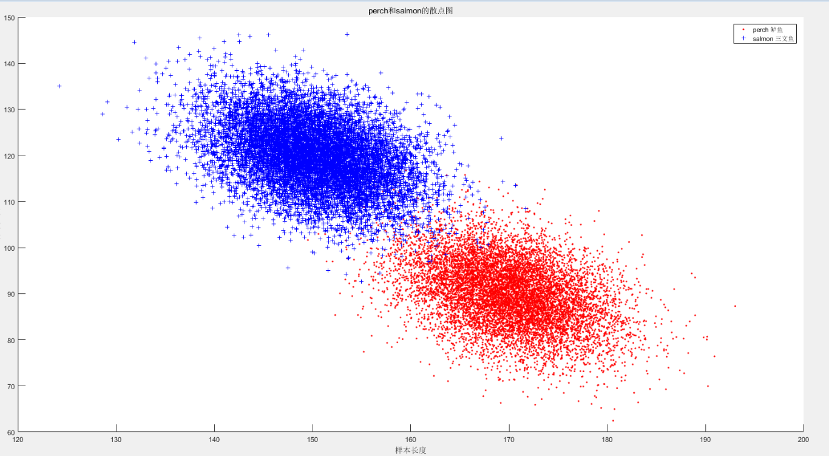
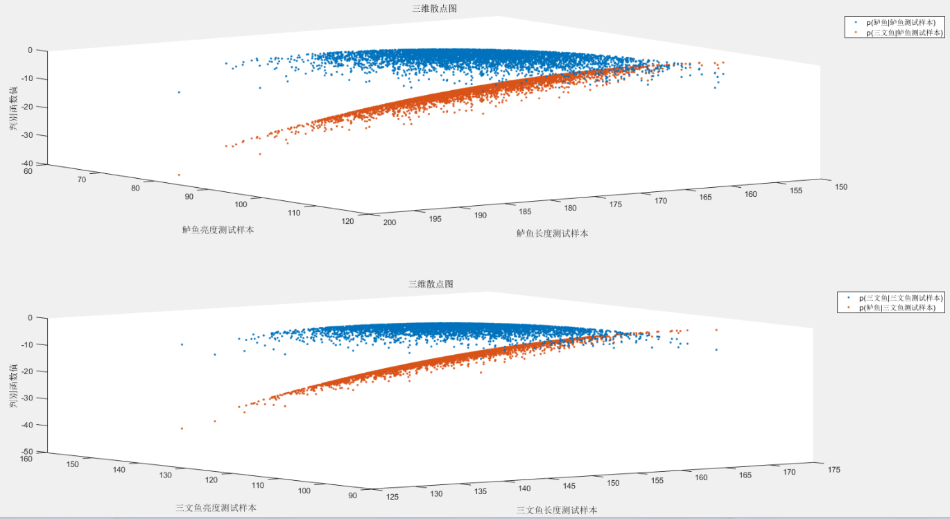
（5）设计二维分类器

Slide 21
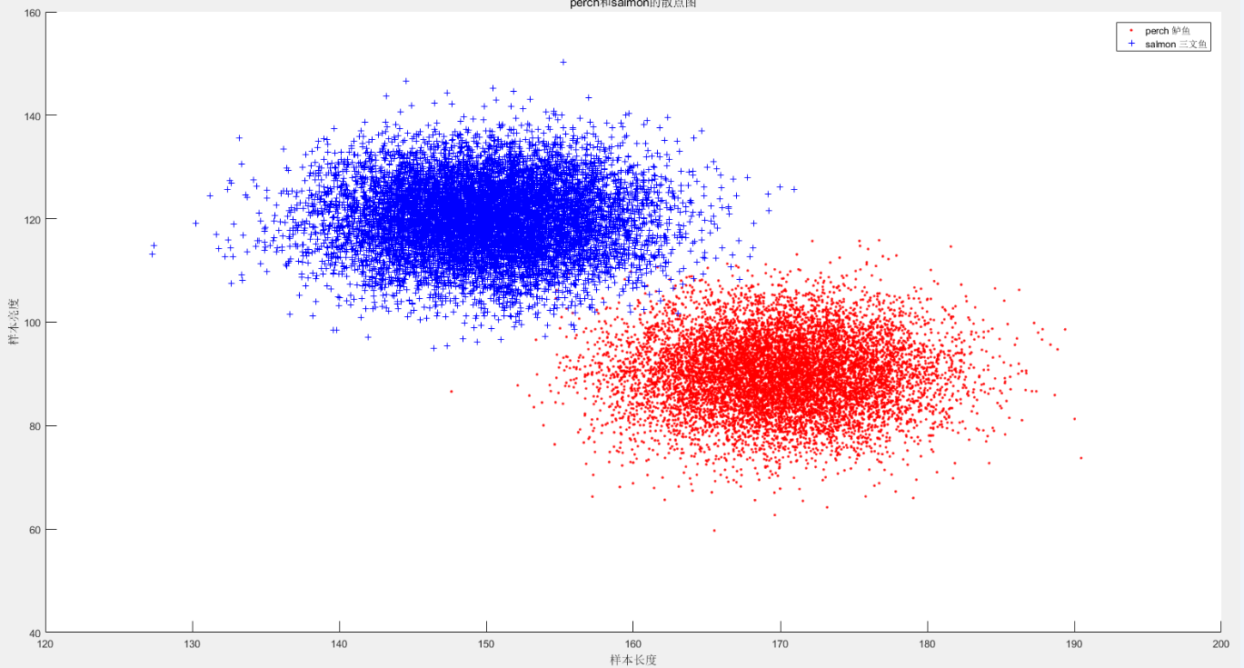
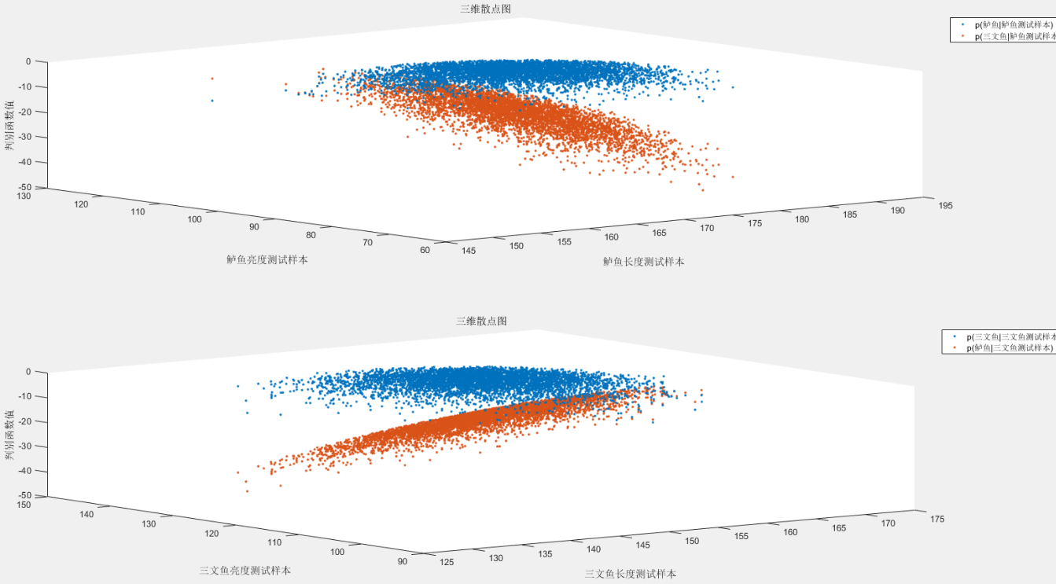
（5）设计二维分类器

Slide 22
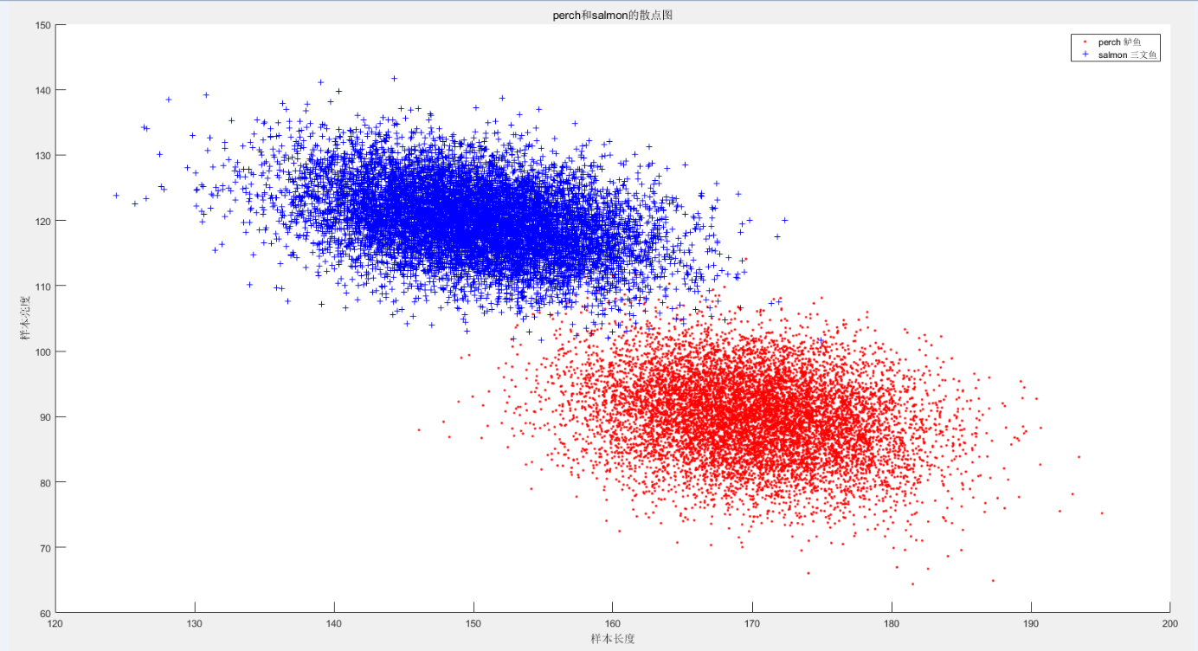
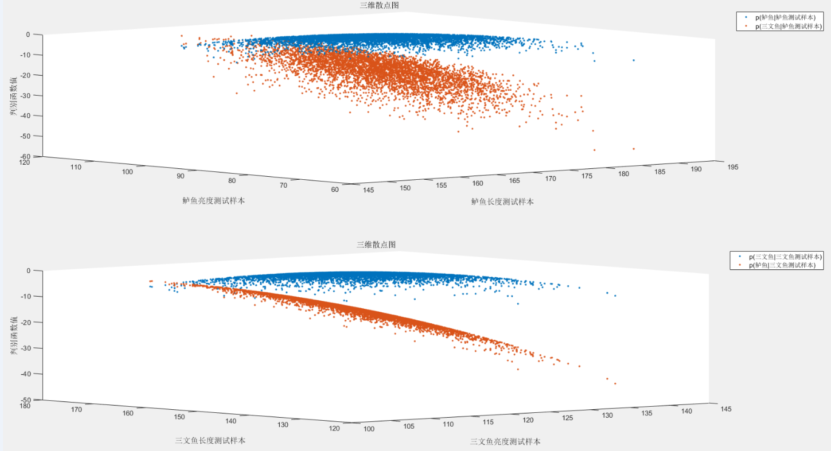
（5）设计二维分类器

Slide 23
谢谢大家！

